Slide 1
设计模式—状态模式
分享人：常恰时 部门：科技战略管理处 时间：20201023

Slide 2
CONTENTS
01
简介
02
实例分析
03
优、缺点
04
应用场景

Slide 3
CONTENTS
01
02
03
04
简介
实例分析
优缺点
应用场景

Slide 4

01介绍——定义
背景
对有状态的对象编程，传统的解决方案是：将这些所有可能发生的情况全都考虑到，然后使用 if-else 语句来做状态判断，再进行不同情况的处理。但当对象的状态很多时，程序会变得很复杂。而且增加新的状态要添加新的 if-else 语句，这违背了“开闭原则”，不利于程序的扩展。
状态模式
状态模式的解决思想
当控制一个对象状态转换的条件表达式过于复杂时，把相关“判断逻辑”提取出来，放到一系列的状态类当中，这样可以把原来复杂的逻辑判断简单化。
状态模式的定义
应用程序中的有些对象可能会根据不同的情况做出不同的行为，我们把这种对象称为有状态的对象，而把影响对象行为的一个或多个动态变化的属性称为状态。当有状态的对象与外部事件产生互动时，其内部状态会发生改变，从而使得其行为也随之发生改变。如人的情绪有高兴的时候和伤心的时候，不同的情绪有不同的行为。
Notes:
不同状态下，表现出不一样的行为。把判断条件抽象出来，通常把表现和状态绑定在一起，在不同状态下有不同表现，当我们把状态传给对象时，他就会执行不同工作了。（行为和状态一一对应）

Slide 5
01 介绍—三种角色
环境（Context）角色
01
也称为上下文，它定义了客户感兴趣的接口，维护一个当前状态，并将与状态相关的操作委托给当前状态对象来处理。
03
抽象状态（State）角色
定义一个接口，用以封装环境对象中的特定状态所对应的行为。
具体状态（Concrete State）角色
实现抽象状态所对应的行为。
02

Slide 6
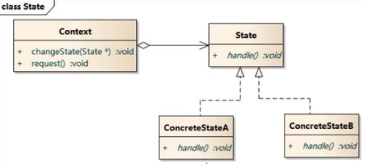
三种角色 类图

Slide 7
CONTENTS
02
01
03
04
简介
实例分析
优缺点
应用场景

Slide 8
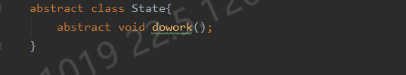
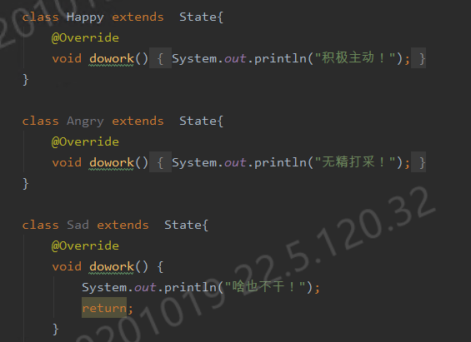
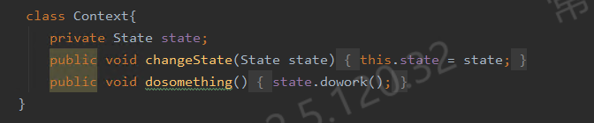
02 实例分析
定义一个state抽象类
定义具体的实现类
环境类Context

Slide 9
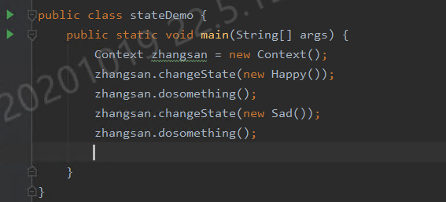
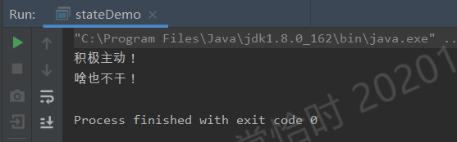
02 实例分析
调用
运行结果

Slide 10
CONTENTS
03
01
02
04
简介
实例分析
优缺点
应用场景

Slide 11
03 优缺点
优点
缺点
可以让多个环境对象共享一个状态对象，从而减少系统中对象的个数。
状态模式的使用必然会增加系统类和对象的个数。
规避某一个巨大的条件语句块
状态模式的结构与实现都较为复杂，如果使用不当将导致程序结构和代码的混乱。
将所有与某个状态有关的行为放到一个类中，方便地增加新的状态

Slide 12
CONTENTS
04
01
02
03
简介
实例分析
优缺点
应用场景

Slide 13

04 应用场景
01
行为随着状态改变而改变的场景。
02
条件或分支语句的替代者。

Slide 14
谢
谢
观
看
设计模式—状态模式
分享人：常恰时 部门：科技战略管理处 时间：20201023

